Slide 1
Weekly Report
2021.09.15
Hongsik Kim
Mobile & Network Intelligence Laboratory

Slide 2
AI Explanable AI
Kaggle Competition
SOTA method for Paper Revision : Explainable CNN

Slide 3
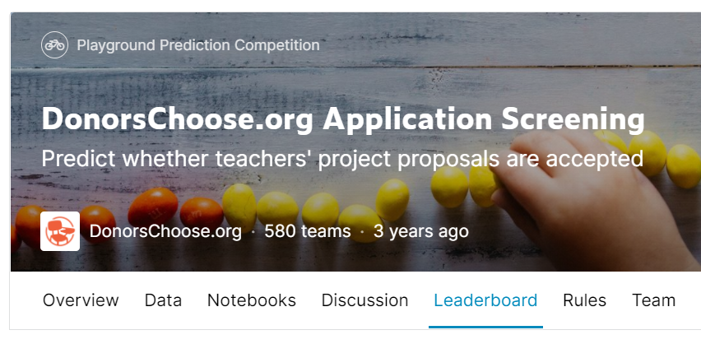
Kaggle Competition
1. DonorsChoose.org Application Screening
https://www.kaggle.com/c/donorschoose-application-screening

Slide 4
Kaggle Competition
기존 BERT 모델
roBERTa 모델 적용 시도 이전 기존 모델 목록
Bert Model 1 | BERT : (정보) + title
Bert Model 2 | BERT : (정보) + essay1
Bert Model 3 | BERT : (정보) + essay2
LGBM Model 1 | LGBM Model with learning rate = 0.15
LGBM Model 2 | LGBM Model with learning rate = 0.10
LGBM Model 3 | LGBM Model with learning rate = 0.05
xgBoost Model | xgBoost Model

Slide 5
Kaggle Competition
roBERTa 모델 적용 시도
Bert Model 1 | BERT : (정보) + title
Bert Model 2 | BERT : (정보) + essay1
Bert Model 3 | BERT : (정보) + essay2
roBERTa Model | Title, essay1, …, essay4, summary를 조합 다양한 경우의 수 존재
LGBM Model 1 | LGBM Model with learning rate = 0.15
LGBM Model 2 | LGBM Model with learning rate = 0.10
LGBM Model 3 | LGBM Model with learning rate = 0.05
xgBoost Model | xgBoost Model

Slide 6
Kaggle Competition
roBERTa 모델 적용 불가능
Title, essay1, essay2, essay3, essay4, summary의 6가지 텍스트 항목을 모두 읽을 때, 1개의 row를 읽는 데 1초 소비
각 텍스트 항목에서 앞의 n글자만 읽도록 적용해도 시간이 크게 줄어들지 않음
다른 모델 적용 필요

Slide 7
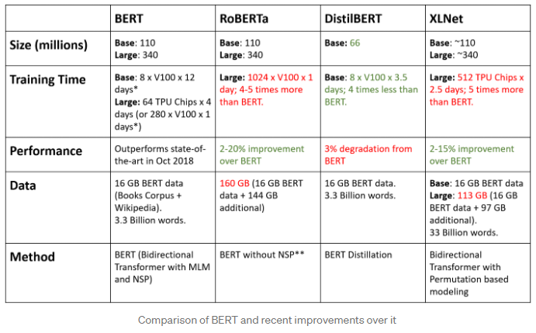
Kaggle Competition
BERT, roBERTa, DistilBert 모델 비교
https://towardsdatascience.com/bert-roberta-distilbert-xlnet-which-one-to-use-3d5ab82ba5f8

Slide 8
Kaggle Competition
DistilBert 모델로 시도 중
BERT, roBERTa 모델에 비해 속도가 훨씬 빠름
BERT 모델의 97% 성능
다양한 모델 혼합 적용으로 성능 향상 가능

Slide 9
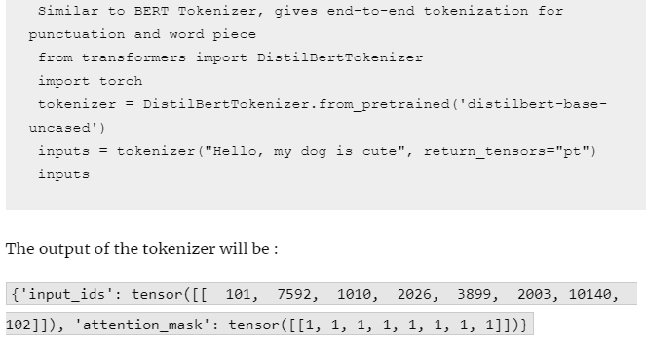
Kaggle Competition
DistilBert 모델의 동작 방법: tensor를 출력

Slide 10
SOTA method for Paper Revision : Explainable CNN
Explainable CNN
https://github.com/tavanaei/ExplainableCNN/tree/master
Car vs. Non-car dataset에 적용 시도 중
향후 Traffic Sign dataset 등 보다 다양한 dataset에 기존 비교 대상인 method들과 함께 적용 예정

Slide 11
Github
https://github.com/WannaBeSuperteur/2020/tree/master/

